Slide 1

Rapport de la
Direction Technique Départementale
2012-2013
Directeur Technique Départemental : David CHEREAU

Slide 2
Bilan Scolaire
Organisation d’initiations et de cycles pour les élèves de cm1 et cm2
Circonscriptions | Villes | Nbr de classes | Nbr d’élèves | Cycles ou Initiation
Langeais | Rouzier de Touraine | 2 | 51 | I
 | Cerelles | 2 | 48 | I
 | Maziere de Touraine | 2 | 21 | I
 | Savigné sur Lathan | 3 | 68 | I
 | Semblançay | 3 | 62 | I
 | St Laurent en Lin | 2 | 40 | I
 | Sonzay | 2 | 55 | I
Amboise | Dierre | 1 | 22 | C
Saint avertin | Montlouis-sur-Loire | 10 | 152 | C
 | Atay-sur-Cher | 2 | 57 | C
 | Saint martin le beau | 3 | 68 | I et C
St Cyr | La Riche | 7 | 171 | I et C
TOTAL | 15 | 39 | 815

Slide 3
Bilan Scolaire
Evolution des interventions en milieu scolaire primaire

Slide 4
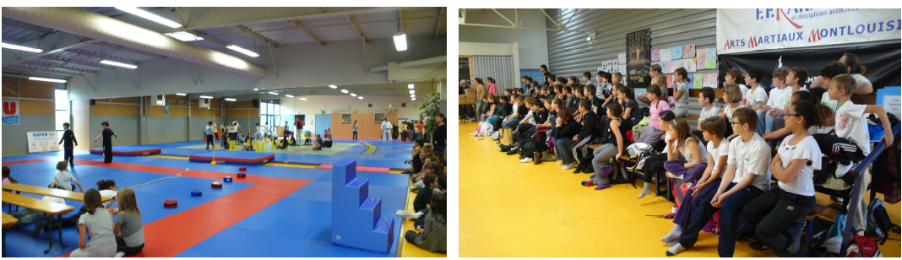
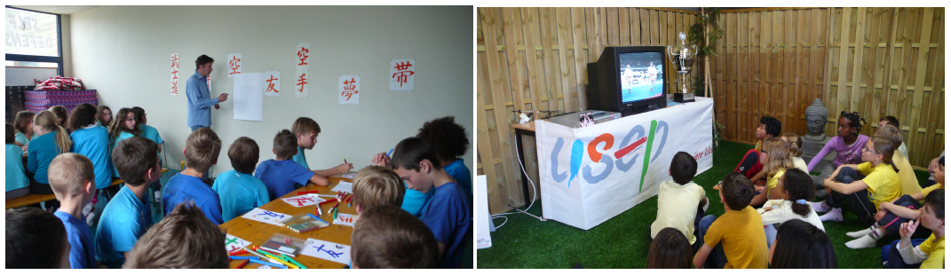
Bilan Scolaire
Organisation du challenge scolaire cm1-cm2

Slide 5
Bilan Scolaire
Organisation du premier championnat d’académie UNSS pour collèges et lycées de la région Centre le 23 janvier 2013 à Montlouis-sur-Loire
 | Indre et Loire | Eure et Loire
Nbr. Collège | 3 | 1
Nbr. Lycée | 4 | 1
Nbr. Participants collège | 5 | 2
Nbr. Participants lycée | 10 | 2

Slide 6
Bilan Compétitions
ENFANTS : Challenge combat à La Riche / kata à Veigné
 | COMBAT 2012-2013 | KATA 2012-2013
poussin masculin | 13 | 10
poussin féminin | 13 | 5
pupille masculin | 50 | 27
pupille féminin | 9 | 5
benjamin masculin | 38 | 19
benjamin féminin | 23 | 14
enfant masculin | 101 | 56
enfant féminin | 45 | 24

Slide 7
Bilan Compétitions
ADOS-ADULTES : combat à La Riche / kata à Veigné
 | COMBAT 2012-2013 | KATA 2012-2013
minime masculin | 31 | 10
minime féminin | 10 | 6
cadet masculin | 18 | 6
cadet féminin | 5 | 3
junior masculin | 11 | 2
junior féminin | 2 | 2
sénior masculin | 14 | 5
sénior féminin | 7 | 4
veteran masculin | 8 | 5
veteran feminin | 3 | 0
adulte masculin | 82 | 28
adulte féminin | 27 | 15

Slide 8
Bilan Compétitions
Evolution compétitions enfants

Slide 9
Bilan Compétitions
Evolution compétitions ados-adultes

Slide 10
Avez vous des Questions ?
Merci de votre attention

